Slide 1


PRINCIPIOS DE ADMINISTRACIÓN Y ORGANIZACIÓN

Slide 2
Profesora: Lic. Carina Elena Brodzicz
M. P: LA142
Profesora universitaria en Ciencias Económicas.
Licenciada en Administración.
Posgrado en Economía Social y Dirección de entidades sin fines de lucro.
Auditor Interno de Sistemas de Gestión de la Calidad, según la norma IRAM-ISO 19011 IRAM.
Facilitadora y Consultora y de Organizaciones.
Capacitación a emprendedores
Docente en nivel superior en áreas de Administración y Costos.
Miembro de la Comisión Directiva del Consejo Profesional de Ciencias Económicas de Misiones (CPCEM).
Miembro activo de la Comisión Asesora de Administración, del Consejo Profesional de Ciencias Económicas de Misiones (CPCEM).

Slide 3
ALUMNOS
Juan Pablo | Reinehr
Marcos Gabriel | Veron
Yanina Gabriela | Stakievich
Mathias | Mejía Bzowski
Carlos Gabriel | Gonzalez
Angeles Dahiana | Ferri
Alexis Emanuel | Sanabria
Laureano Bautista | Amarilla
Gabriel Nicolas | Tardino
Pamela Soledad | Gomez
Lucero A. | Rodriguez Accinelli
Kuchak Roman | Isaac
Juan Manuel | Sola
Gil Brites | Joaquin
MAYRA BELEN | BUENO
TOBIAS NURIEL | GEREZ
DIAMELA EVELIN | HELIN
LAUTARO | HORODESKI
ALEX DANIEL | KELM
MIJAIL JOSE | MACKO
LEANDRO EMANUEL | MUZALSKI
GABRIEL ALEJANDRO | SEGOVIA
MAXIMILIANO | TAMIS
PRISCILA AYELEN | THOME

Slide 4
CRITERIOS DE EVALUACIÓN Y PROMOCIÓN
La materia es promocional: Quedan eximido de rendir el examen final
Todos los exámenes parciales con una calificación igual o mayor a 8 (ocho),
Asistencia a clases superior al 75% y
Los trabajos prácticos aprobados.
Condición regular:
Dos exámenes parciales durante el cursado del cuatrimestre deben aprobar con mínimo de 4 (cuatro para regularizar)
Asistencia a clases superior al 75% y
Los trabajos prácticos aprobados.

Slide 5
Recuperatorios:
En el caso de que el alumno no apruebe un examen parcial podrá recuperarlo al final de la cursada.
Examen Global para regularizar la materia:
El alumno que no apruebe el examen de recuperatorio podrá rendir un examen global para obtener la condición de regular y poder acceder a la mesa de examen final.

Slide 6
Actividades del Analista de Sistema del Ipesmi
Definir los problemas que se presenten en cualquier ámbito de trabajo
Realizar los procesos de análisis correspondientes,
Hallar las soluciones y
Desarrollar las especificaciones funcionales de los sistemas de computación.
Tendrá una:
Preparación formal y metodológica de la ciencia informática junto con conocimientos administrativos y contables.

Slide 7
EL TÉCNICO ANALISTA DE SISTEMAS EGRESADO DEL IPESMI PODRÁ:
Realizar el desarrollo y mantenimiento de sistemas en áreas administrativas, encargándose de la instalación, capacitación y prueba del mismo.
Diseñar, implementar y administrar redes de datos de área local.
Proponer e implementar cambios de tecnologías.
Decidir los medios, métodos y soportes adecuados a los requerimientos de los sistemas diseñados.
Realizar el análisis, diseño y programación de sistemas de computación.
Colaborar con la realización del planeamiento informático, proponer nuevos sistemas y/o modificar los existentes de las organizaciones donde se desempeñe.

Slide 8
UNIDAD 1
Fundamentos de la administración y la Organización:
Administración: orígenes. Conceptos. El administrador. Principios administrativos. Niveles administrativos. Administración como sistema. Organización: Concepto. Características. Clasificación. Formales e informales. Con fin de lucro. Sin fin de lucro Entornos. Etapas de crecimiento. Principales áreas.

Slide 9
UNIDAD 2
El proceso administrativo. Planificación y Organización:
Planeamiento: Conceptos. Niveles. Tipos de planes. Organización: conceptos. Características. Estructuras. Departamentalización. Organigramas. Cursogramas

Slide 10
UNIDAD 3
El proceso administrativo - La Dirección y el Control:
Dirección: Conceptos. Conductas. Equipos de trabajo. Niveles. Liderazgo. Motivación. Comunicación. Control: Conceptos. Principios. Niveles. Control de gestión. Técnicas de control. Control de Calidad. Proceso de Calidad

Slide 11
¿QUÉ ES LA ADMINISTRACIÓN?
Es un proceso que consiste en las actividades de planeación, organización, dirección y control utilizando recursos económicos, humanos, materiales y técnicos . Aplicada a cualquier tipo de organización

Slide 12
¿Administración en Sistemas?

Slide 13
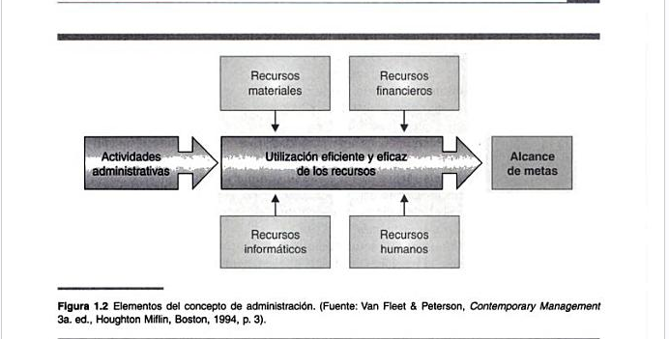

Slide 14
¿De dónde viene la Administración?
¿Desde cuándo se Administra?

Slide 15
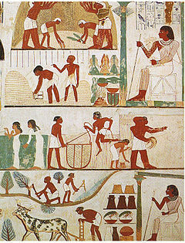
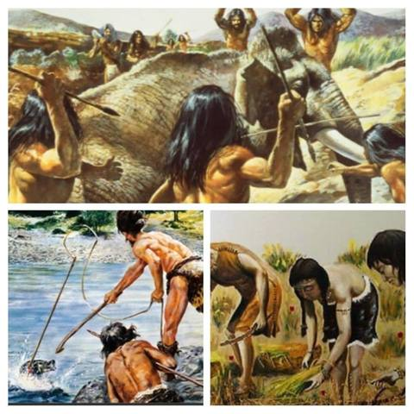

Slide 16
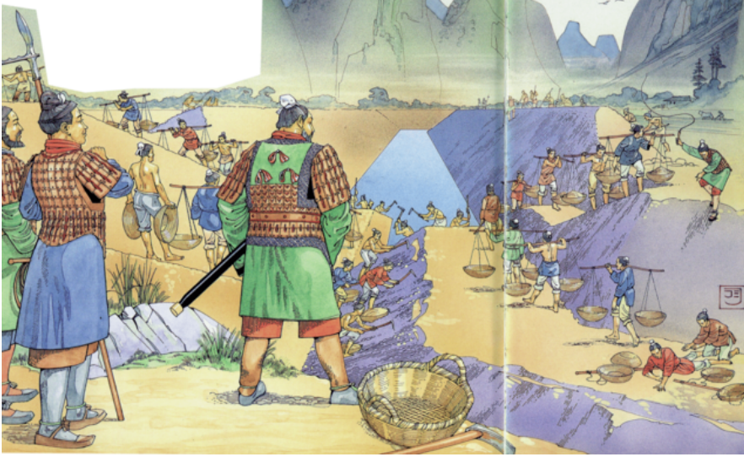
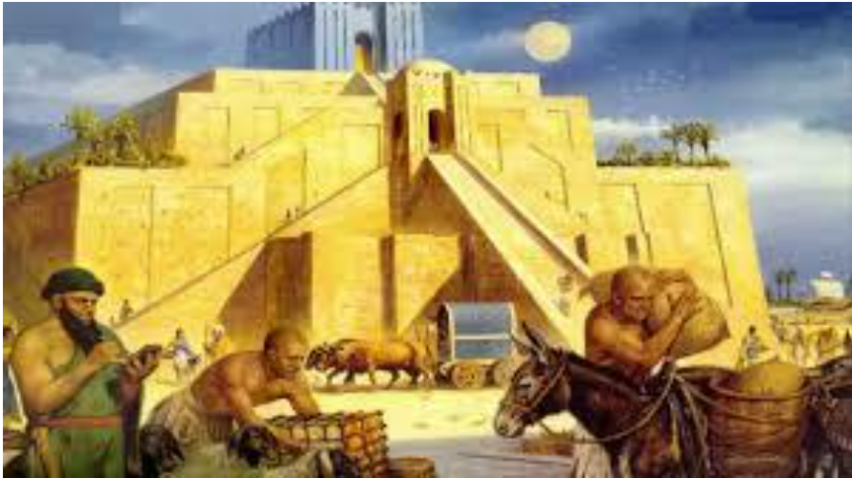
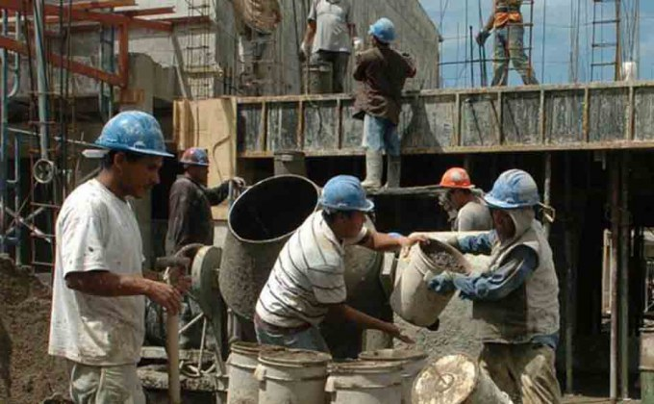

Slide 17
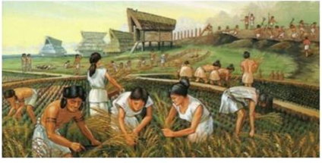
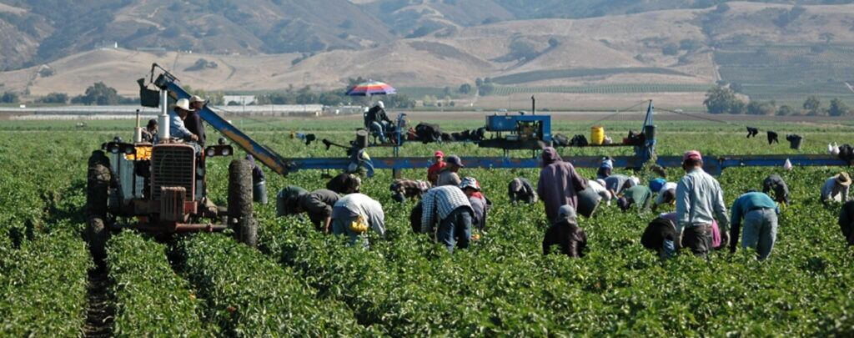

Slide 18
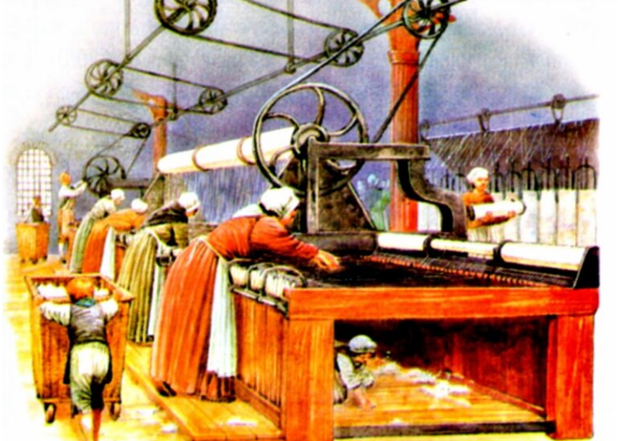
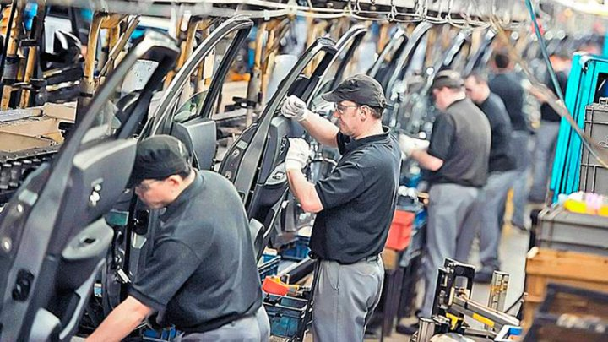

Slide 19
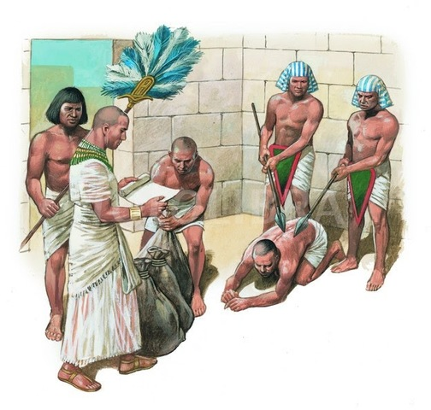
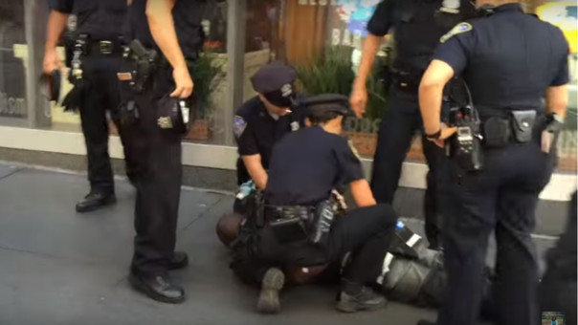

Slide 20



Slide 21
Grupos de trabajos
Distribución de tareas
Trabajo Colectivo
Toma de decisiones
Procesos
Control de lo realizado
PROBLEMÁTICA: Obtener resultados a través de otros

Slide 22
Y para aplicar esto va a depender del:
nivel cultural,
educación,
tecnología,
desarrollo económico,
vínculos internacionales,
tipo de mercados, etc.

Slide 23
¿QUÉ ES LA ADMINISTRACIÓN?
Es un proceso que consiste en las actividades de planeación, organización, dirección y control utilizando recursos económicos, humanos, materiales y técnicos . Aplicada a cualquier tipo de organización

Slide 24
Proceso para lograr fines y objetivos
Combinación y coordinación de esfuerzos
Conjunto de acciones y decisiones
Utilización eficiente de recursos disponibles
Proceso para hacer las cosas de manera eficiente, eficaz y efectivo
Aplicable a cualquier tipo de organización
Es instrumento para lograr objetivos
Manera sistemática de hacer las cosas
Es una ciencia, aplica teorías, hipótesis, modelos, etc.
Es una técnica, tiene principios, normas, procedimientos
Es un arte, trata de explicar y transformar una realidad, basada en la personalidad del administrador y de la capacidad de captar la realidad.
Su objeto de estudio son las Organizaciones
Se nutre de otras disciplinas como, la matemática, estadísticas, sociología

Slide 25
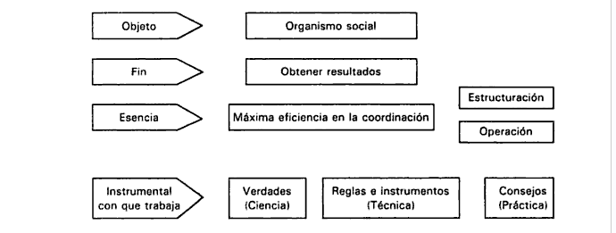
ADMINISTRACIÓN

Slide 26
¿Qué hacen los administradores?
Propiciar una buena comunicación
Garantizar el buen funcionamiento
Solucionar los problemas
Anticiparse a los problemas
Diagnostica
Controlar los recursos
Asignar recursos
Proyectar
Formula las estrategias

Slide 27
Conocimientos: leyes, principios, métodos, estadísticas, normas, etc.
Habilidades técnicas: destrezas.
Habilidades humanas, sociales
Actitudes: valores, disciplina,
Aptitudes: es apto, por ejemplo, como resultado de algún test psicofísico
Flexible
Creativo
Analítico
Crítico

Slide 28

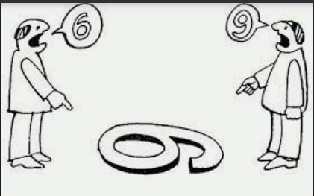
CREATIVIDAD - PARADIGMA

Slide 29
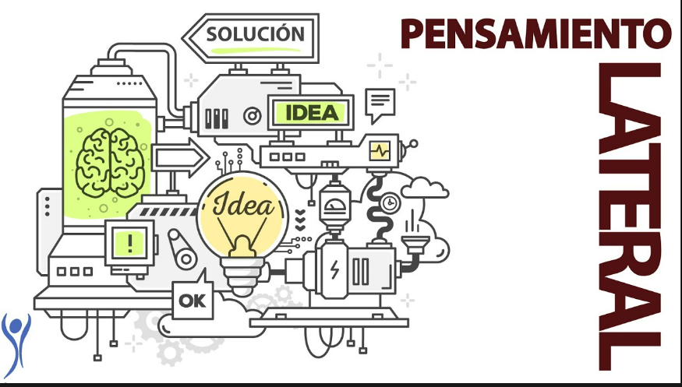

Slide 30
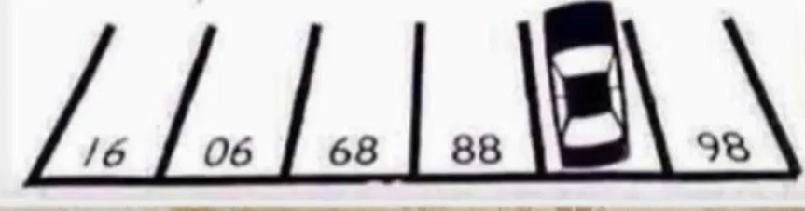

Slide 31
El proceso de administrar representa las funciones o actividades primarias de: planificar, organizar, dirigir y controlar.
Las Funciones Administrativas
Planificar ¿Qué se quiere hacer? ¿Qué se hará?
Organizar ¿Cómo se hará?
Dirigir Hacer que se logren los objetivos
Controlar ¿Cómo se han realizado?

Slide 32
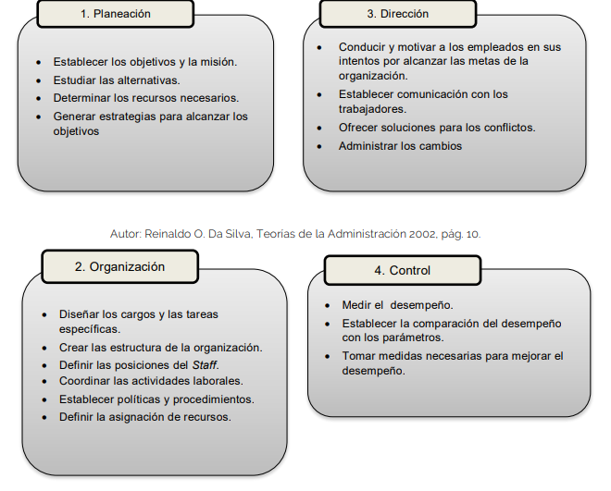

Slide 33
Planificar
Organizar
Controlar
ALTA DIRECCIÓN
Dirigir
Planificar
GENERENCIAS, NIVEL MEDIO
Organizar
Controlar
Dirigir
Planificar
GENERENCIAS, NIVEL OPERATIVO
Organizar
Controlar
Dirigir

